Slide 1


Slide 2




Фізика
У області фізико-математичних наук цього періоду визначилися три основні напрями: дослідження будови речовин, вивчення проблеми енергії і створення нової фізичної карти світу.
Підготовлені роботами попереднього періоду і спонукувані вимогами матеріального виробництва, наукові дослідження в кожному з цих напрямів привели до найбільших відкриттів: радіоактивності; електрона - першої з відомих нам елементарних частинок; нового вигляду електромагнітних випромінювань (радіохвиль, рентгенівських променів); складної будови атома і т. д.

Slide 3




Хімія
У області хімії не тільки було відкрито безліч нових хімічних елементів, що розмістилися в порожніх до цього клітках Менделєєвської таблиці елементів, але було відкрито і перетворення елементів. Завдяки відкриттю радіоактивності і створенню нової моделі атома в новому світлі з'явилося значення Періодичного закону.

Slide 4
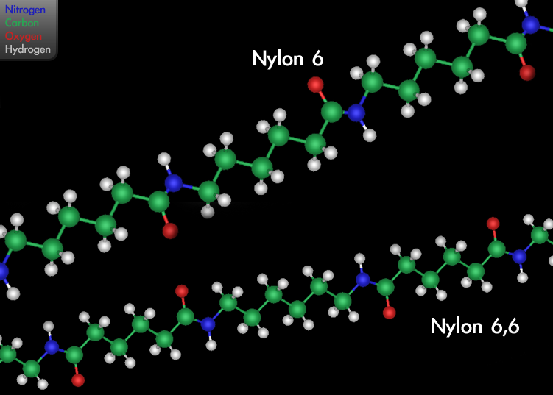

Хімія
В 1936 У. Карозерс синтезує «найлон», відкривши новий тип синтетичних полімерів - поліаміди.
У 1938 році Р. Планкет випадково відкриває тефлон, який створив епоху синтезу фторполімерів з унікальною термостабільністю, створюються «вічні» мастила (пластмаси та еластомери), що широко використовуються космічною та реактивною технікою, хімічною та електротехнічною промисловістю.

Slide 5


Хімія
Широкі дослідження фосфорорганічних сполук (А.Є. Арбузов), що почалися в 30-40-ті роки, привели до відкриття нових типів фізіологічно активних сполук - лікарських препаратів, отруйних речовин, засобів захисту рослин та інше.

Slide 6



Біологія та Медицина
Історія медицини є одним з розділів загальної історії культури людства. Вона розглядає розвиток знань, пов'язаних із захворюваннями, лікуванням людини, збереженням і зміцненням її здоров’я.

Slide 7

Біологія та Медицина
З'явилися нові, раніше невідомі розділи і напрями.
Це, перш за все, стосується обґрунтування і розвитку теорії спадковості, на початку якої булі праці чеського ченця Г. Менделя і німецького біолога А. Вайсмана.
Досягнення біологічних наук стали потужним поштовхом до розвитку медицини.
Космічною медициною, завдяки глибокому пізнанню фізіології, відкрито значні внутрішні людські резерви, накопичений великий досвід активного управління процесами адаптації організму і стабілізації здоров'я людини в різних екстремальних умовах, що поглибило теорію і практику медицини.

Slide 8


Біологія та Медицина
Наприклад, співробітники Пастерівського інституту в Парижі вперше розробили запобіжні щеплення проти сибірки, курячої холери і сказу.
Німецький мікробіолог Р. Кох і його учні відкрили збудників туберкульозу, черевного тифу, дифтериту, сифілісу і створили ліки проти них.

Slide 9

Біологія та Медицина
В 1921 р канадський фізіолог Ф. Бантінг отримав в чистому вигляді інсулін, який знайшов широке застосування в лікуванні цукрового діабету.
У 1923 р. Володимир Зворікин побудував першу телевізійну камеру і екран. Його відкриття прокладало шлях електронному і телевізійному моніторингу в медицині.
В 56му році Альберт Себін отримав вакцину проти поліомієліту, що привело до різкого зниження захворюваності ним.
Була розроблена і вакцина проти жовтої лихоманки (1958).
У 1942 р. Р. Дюссик здійснив перше ультразвукове дослідження і виявив пухлину мозку.

Slide 10



Астрономія
У ХХ ст. в астрономії відбулися справді радикальні зміни. Починаючи з 20-30-х років, в якості теоретичної основи астрономічного пізнання стали виступати (поряд з класичною механікою) релятивістська і квантова механіка. Загальна теорія відносності створила можливість модельного теоретичного опису явищ космологічного масштабу і по суті вперше поставила космологію - цю надзвичайно важливу галузь астрономії - на тверду теоретичну основу. А створення квантової механіки стало потужним імпульсом розвитку астрофізики. Воно допомогло змінити завдання астрономії з вивчення в основному механічних рухів космічних тіл (під впливом гравітаційного поля) на вивчення їх фізичних і хімічних характеристик. Розвивались також зоряна і позагалактична астрономія.

Slide 11


Астрономія
Суттєво удосконалювалися і емпіричні методи астрономічного пізнання. Астрономія стала всехвильовою, тобто астрономічні спостереження проводяться на всіх діапазонах довжин хвиль випромінень (радіо, - інфрачервоний, оптичний, ультрафіолетовий, рентгенівський і гамма - діапазони). З'явилася також можливість безпосереднього дослідження за допомогою космічних апаратів і спостережень космонавтів навколоземного космічного простору, Місяця і планет Сонячної системи.

Slide 12
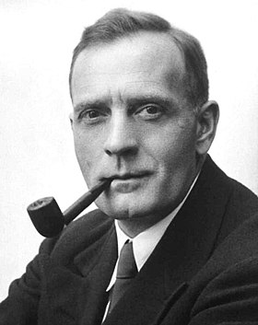
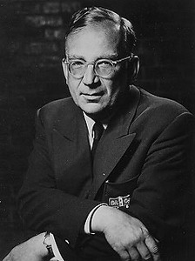
Астрономія
Едвін Пауел Габбл
Започаткував позагалактичну астрономію. Запропонував першу класифікацію галактик за їхнім зовнішнім виглядом (формою).
Співставив променеві швидкості галактик з відстанями до них, знайшов, що між цими величинами існує лінійна залежність (закон Габбла), і визначив числове значення коефіцієнта цієї залежності (стала Габбла). Це стало спостережною основою теорії розширення Всесвіту.
Джордж Гамов
Виконав низку робіт з космології й зоряної еволюції (в частині застосування ядерної фізики). Побудував першу послідовну теорію еволюції зір, засновану на припущенні, що енергія зір має ядерне походження. У 1946 р. запропонував модель гарячого Всесвіту.

Slide 13
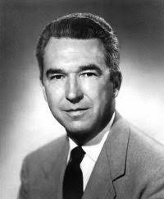
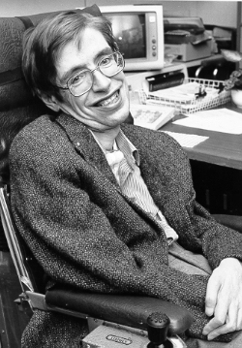
Астрономія
Карл Кінан Сейферт
Головні наукові праці присвячені вивченню галактик і зоряній астрономії. В обсерваторії Маунт-Вілсон виконав детальні дослідження галактик, у спектрах ядер яких є емісійні лінії.
Стівен Вільям Ґокінґ
Його наукові зусилля зосереджені головним чином на спробах пояснити фізичні основи теорії Великого Вибуху (із застосуванням законів квантової фізики), вивченні чорних дір і властивостей простору й часу усередині них.

Slide 14

Висновок
Отже, ми обговорювали науку 1900-1950-х років, зокрема розвиток хімії, фізики, біології, медицини та астрономії, торкнулися основних тенденцій і винаходів у цих галузях.

Slide 15
Список літератури
1. Бєсов Л.М. Наука і техніка в історії суспільства: навч. посіб. / Л.М. Бєсов; М-во освіти і науки, молоді та спорту України, Національний технічний університет «Харківський політехнічний інститут». – Харків: 2004.
2. Михайличенко О. В. Історія науки і техніки: Навч. посіб. / Михайличенко О. В. – Суми
3. З історії української науки і техніки. Хрестоматія-посібник / Співавт.- кладачі В. І. Онопрієнко, А. А. Коробченко, О. Я. Пилипчук, С. П. Руда, Л. Яресько. – К.: Академія наук вищої школи України, 1999. – С. 3–7.
4. Історія науки і техніки України / [Дещинський та ін.]; за наук. ред. Л.Є.Дещинського. – Львів: Растр-7, 2011.
5. Мудрук О. С. Особливості досліджень у царині історії науки і техніки / О. С. Мудрук // Дослідження з історії техніки. – Вип. 7. – 2005.

Slide 16


